Slide 1
CV 3팀 최유민
Fine Tuning Text-to-Image Diffusion Models for Subject-Driven Generation
DreamBooth

Slide 2
01
Abstract
DreamBooth
text-to-image 모델은 많이 발전한 상황
그러나, 피사체의 모습을 따라하는 능력은 아직 부족하다.
본 논문에선, text-to-image 모델의 personalization 접근을 제시한다.
대상의 몇 장의 사진으로, text-to-image 모델을 fine tuning하여 대상의 특징을 학습이 가능하다.
다양한 장면, 포즈, 카메라 뷰와 조명 등의 조건을 트레이닝 이미지와 다르게 바꿔가면서도 이미지 합성이 가능하다.
이 새로운 task에 대한 데이터셋과 evaluation protocol도 제시한다.

Slide 3
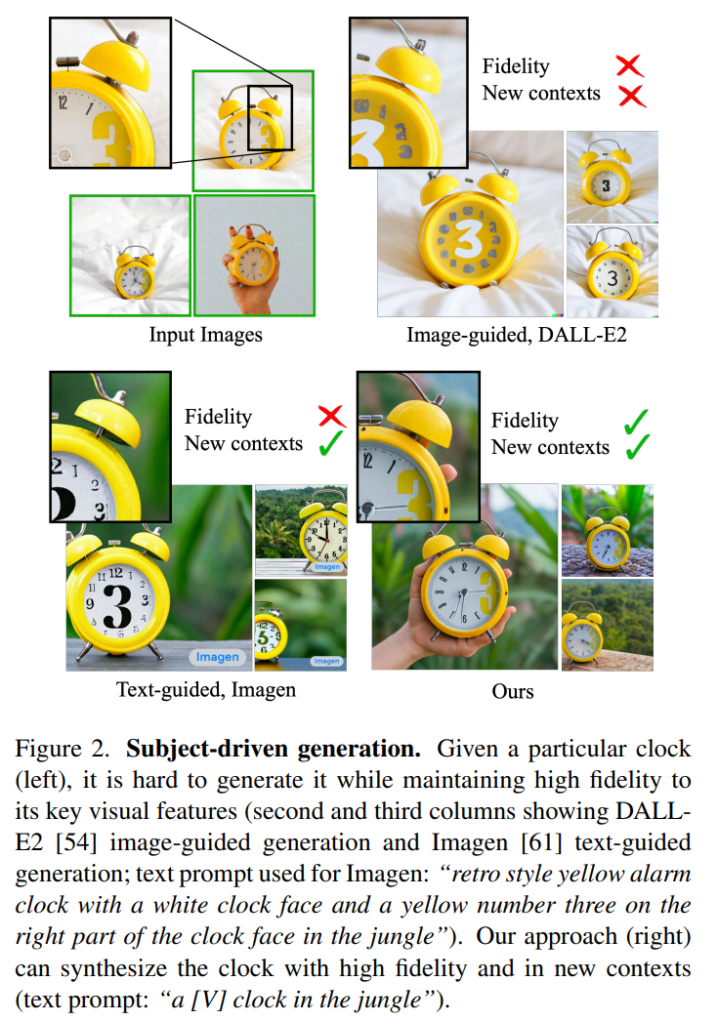
02
Introduction
DreamBooth
Text-to-image 모델은 자연어로 작성된 텍스트 프롬프트를 기반으로 고품질의 다양한 이미지를 잘 생성해내고 있다.
모델의 language – vision dictionary를 확장하여 사용자가 생성하길 원하는 특정 피사체와 특정 단어를 연결하는 것이다.
모델에 위 정보가 포함되면, 특정 단어들을 사용하여 사용자가 원하는 피사체를 다양한 장면에서 생성할 수 있다.

Slide 4
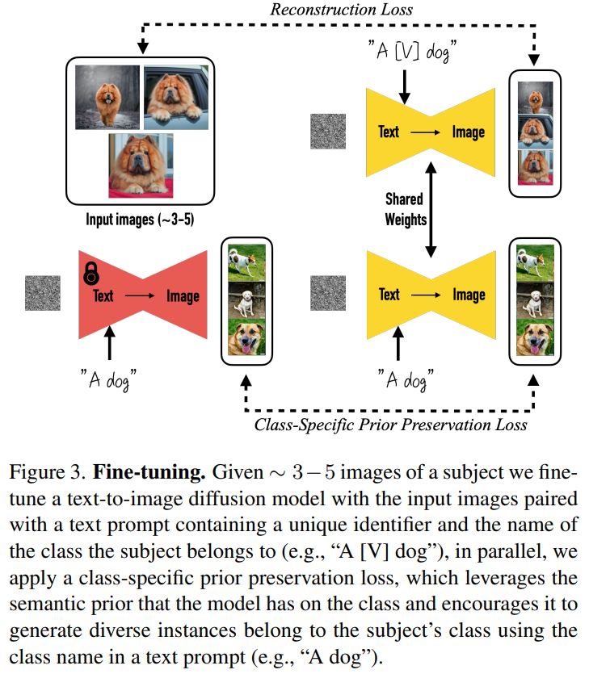
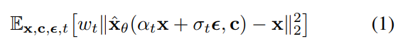
03
Method
DreamBooth
기존 Diffusion model의 Loss
xˆθ: 주어진 초기 잡음 맵 및 텍스트 인코더 및 텍스트 프롬프트를 사용하여 생성된 조건부 벡터를 갖는 텍스트-이미지 확산 모델입니다.
ε : N(0,I)에서 샘플링 된 noise map.
c = Γ(P) : 텍스트 인코더 Γ 및 텍스트 프롬프트 P를 사용하여 생성된 conditioning vector
α_t, σ_t, w_t: 잡음 일정과 샘플 품질을 제어하는 term
x: real image

Slide 5
03
Method
Personalization of Text-to-Image Models
우리 목적은 모델에 우리가 원하는 대상의 instance를 주입하는 것이다.
가장 기본적인 방법으로는 few-shot dataset을 이용한 fine tuning 방법이 있다.
하지만 이 방법은 overfitting과 mode-collapse의 원인이 되며, 대상의 분포도 잘 학습되지 않는 문제가 있다. (GAN에서 많이 시도됨)
그래서 이 fine tuning을 조심스럽게 잘 해야 한다.

Slide 6
03
Method
Personalization of Text-to-Image Models
Designing Prompts for Few-Shot Personalization
모델의 ‘dictionary’ 에 새로운 (unique identifier, subject) pair를 주입하는 것이 목표
우리의 데이터에 “a [identifier] [class noun]“라는 레이블을 붙여서 모델 학습 진행
[identifier] : 피사체에 연결된 고유 식별자
[class noun] : 피사체(예: 고양이, 개, 시계 등)의 거친 클래스 설명자
Model’s prior of the specific class (ex : man) / embedding of our subject’s unique identifier (ex : yumin)
- 둘을 잘 엮어서 우리 피사체에 대한 class prior정보를 이용해 모델에 존재하지 않았던 피사체에 대한 새로운 포즈, 배경 등의 이미지를 생성할 수 있다.

Slide 7
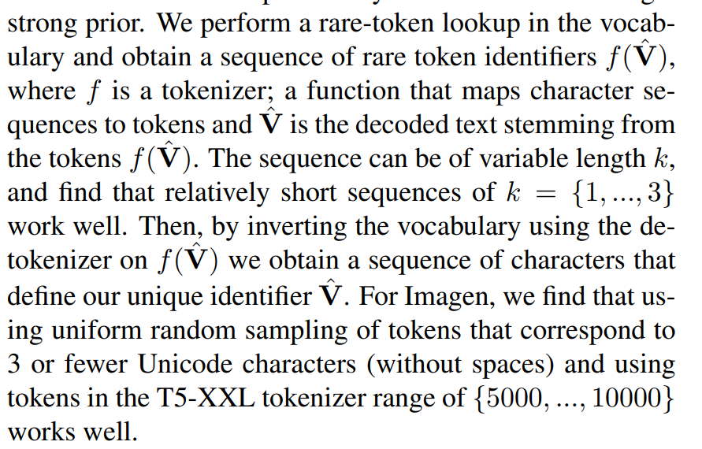
03
Method
Personalization of Text-to-Image Models
Rare-token Identifiers
Identifier에는 어떤 단어를 사용할 수 있을까?
Identifier 는 language model과 diffusion model에서 weak prior를 가지고 있어야 한다. (red 같은 단어는 identifier가 될 수 없다.)
그렇다면 “xxy5syt00” 와 같은 랜덤한 알파벳과 숫자의 조합은? -> 불가능하다.
Tokenizer가 각각의 단어를 분리하여 토큰화 할 수 있기 때문.
본 논문에선 그런 identifier 를 찾을 수 있는 방법도 제시하고 있다.

Slide 8
03
Method
Class-specific Prior Preservation Loss
기존 연구에선, subject fidelity 에서 가장 좋은 결과를 내는 모델은, 모든 레이어를 fine tuning해서 얻어졌다.
하지만 이 방법은 Language drift 문제가 생긴다.
또 다른 문제는, output 의 다양성이 떨어지는 문제가 있다.
본 논문에선 위 문제 해결을 위해 class-specific prior preservation loss 를 제안한다.
모델이 직접 만들어낸 이미지를 fine tuning 과정에서 학습하게 하면서, 기존 class prior을 잊지 않도록 만들어주고(다양성을 유지시키고), identifier 의 정보는 잘 주입될 수 있게 만들어준다.

Slide 9
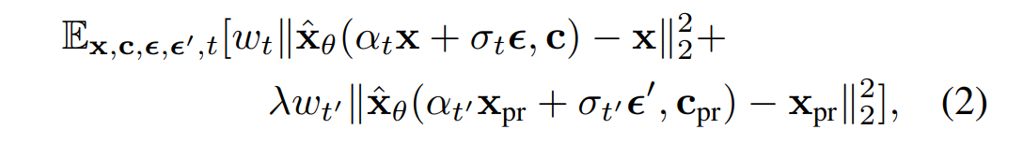
03
Method
Class-specific Prior Preservation Loss
x_pr = xˆ(z_t1 , c_pr)
c_pr := Γ(f(”a [class noun]”))
λ : weight of prior-preservation term
본 논문에선 Iteration ~ 1000 , λ = 1 , learning rate 5 x 10^(-6) , 3-5 image로 좋은 결론을 얻을 수 있다고 소개한다.
학습 시간은 A100을 이용하여 5분이 걸린다.(stable diffusion 기준)

Slide 10
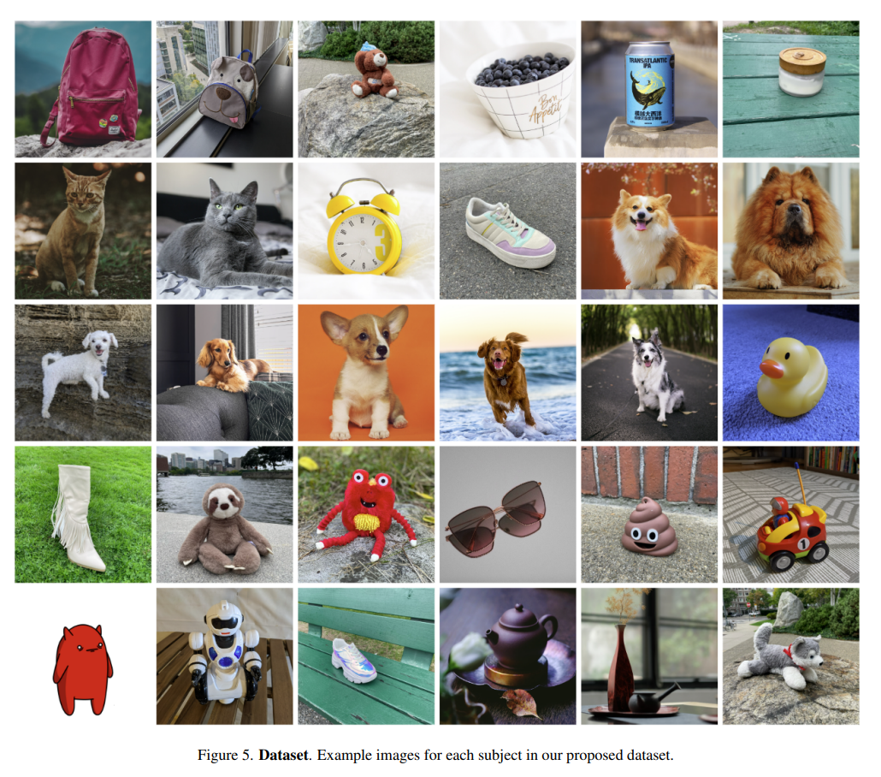
04
Experiments
Dataset
30개의 subject 에 대한 사진(각5장) 데이터셋 / 21 for objects / 9 for live subjects(pets)
https://dreambooth.github.io/ - dataset 확인 가능

Slide 11
04
Experiments
Evaluation Metrics
CLIP-I
cosine similarity between CLIP embeddings of generated and real images.
Although this metric has been used in other work, it is not constructed to distinguish between different subjects that could have highly similar text descriptions (e.g. two different yellow clocks).
-> 같은 class의 다른 subject에 대해서 잘 구별하지 못한다.
DINO
cosine similarity between the ViTS/16 DINO embeddings of generated and real images
DINO is not trained to ignore differences between subjects of the same class
-> 같은 class의 다른 subject에 대해서 잘 구별한다.

Slide 12
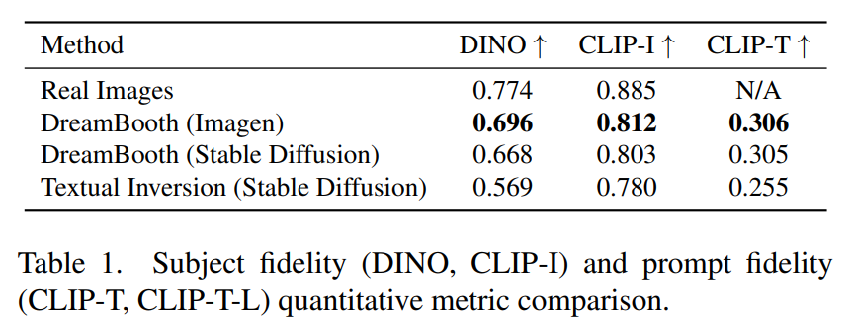
04
Experiments
Comparisons - Imagen vs stable diffusion
Imagen win
due to the larger expressive power and higher output quality of Imagen

Slide 13
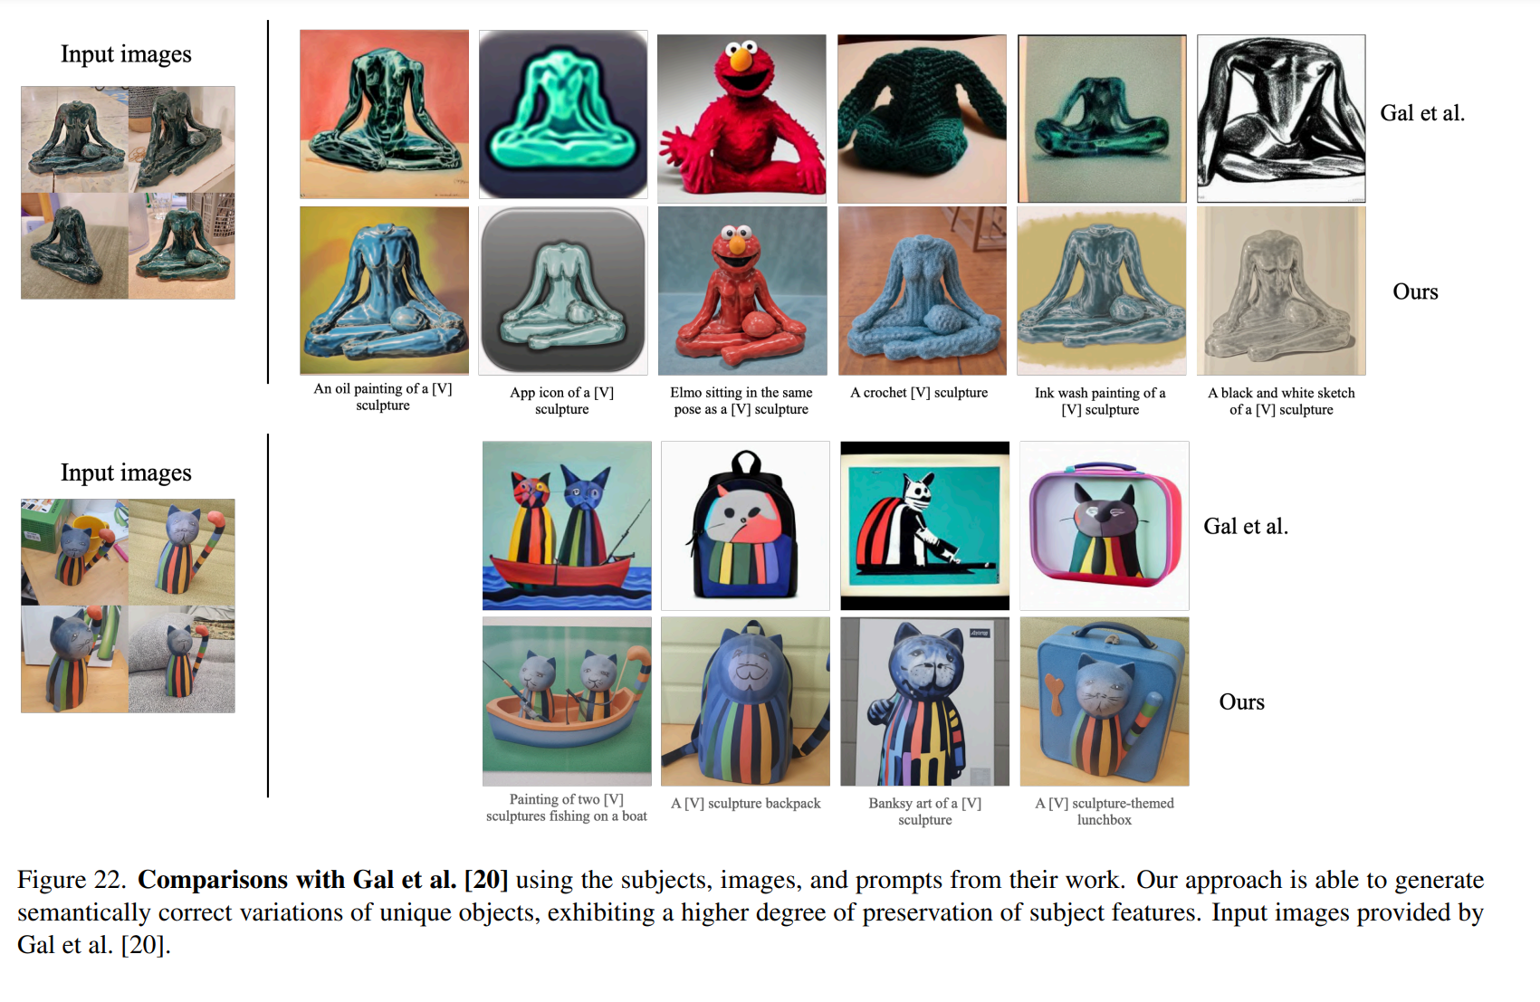
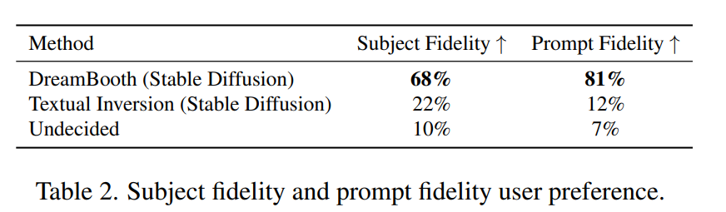
04
Experiments
Comparisons - Textual Inversion vs DreamBooth
User study 진행 : 72명에게 25개의 비교 질문에 대한 설문지를 작성하도록 요청하였고 (설문지 당 3명), 총 1800개의 응답을 받음.
Subject Fidelity
두 이미지 중 어떤 이미지가 input이미지의 subject를 잘 표현하는가?
Prompt Fidelity
두 이미지 중 어느 이미지가 참조 텍스트를 가장 잘 설명하는가?

Slide 14
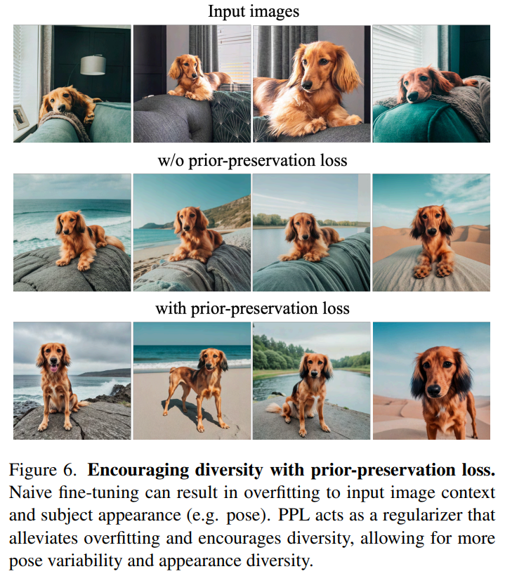
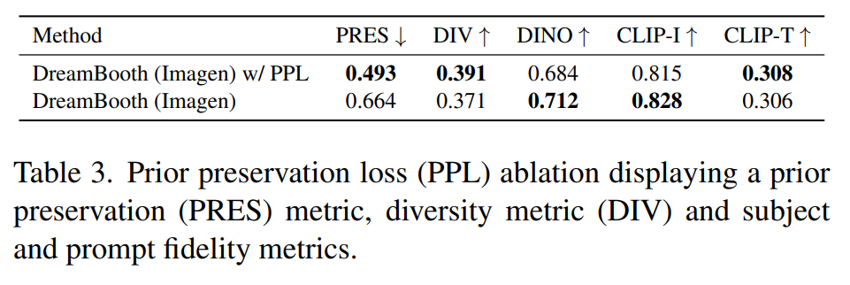
04
Experiments
Ablation Studies - Prior Preservation Loss(PPL)
prior preservation
loss seeks to combat language drift and preserve the prior
PRES : class의 random subject와, 데이터셋의 실제 subject 이미지 사이의 DINO embedding 유사도
높을수록 class 의 prior가 손상되었다는 것을 의미한다.
DIV : 다양성 지표
같은 프롬프트로 생성된 동일한 subject의 이미지 사이의 평균 LPIPS cosine similarity를 사용하여 계산
PPL로 훈련된 모델이 더 높은 다양성을 달성한다는 것이 확인됨

Slide 15
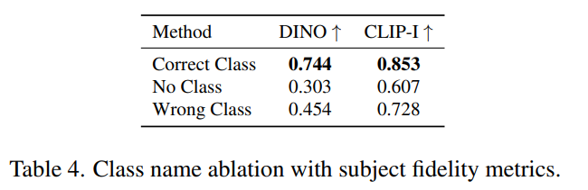
04
Experiments
Ablation Studies - Class-Prior
“a [identifier] [class noun]“ : class noun 이 없으면 ?
데이터셋의 일부 주제(5개 주제)에 대해 클래스 명사 없이, 임의로 선택한 잘못된 클래스 명사와 올바른 클래스 명사를 사용하여 Imagen을 fine tuning 한 결과.
올바른 class를 사용했을 때 DINO, CLIP-I 점수가 가장 높은 것을 볼 수 있다.
잘못된 class noun (e.g. “can” for a backpack)를 사용하면 원통형 배낭과 같은 것이 생성되기도 한다.
class noun 없이 훈련하면 모델은 class prior를 활용(leverage)하지 않아 주제를 학습하고 converge하는 데 어려움을 겪으며, 잘못된 샘플을 생성할 수 있다.

Slide 16
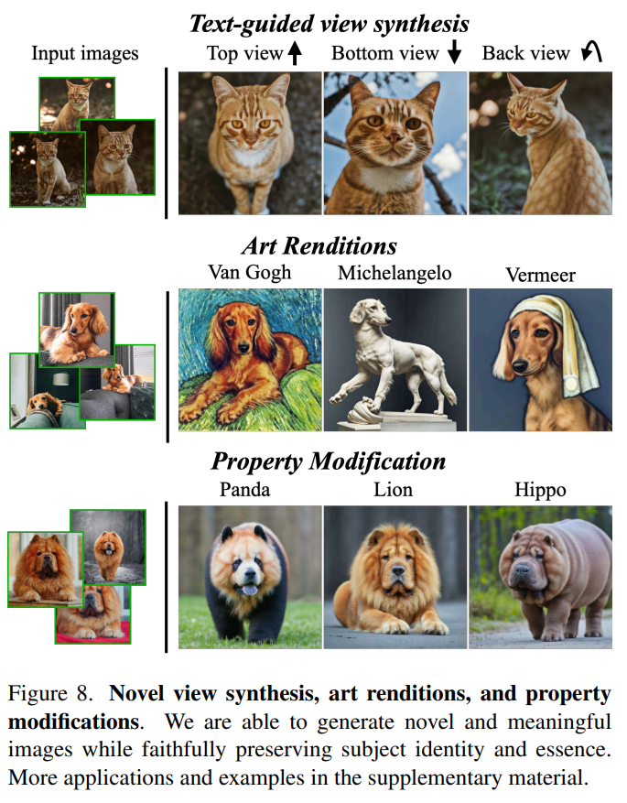
04
Experiments
Applications

Slide 17
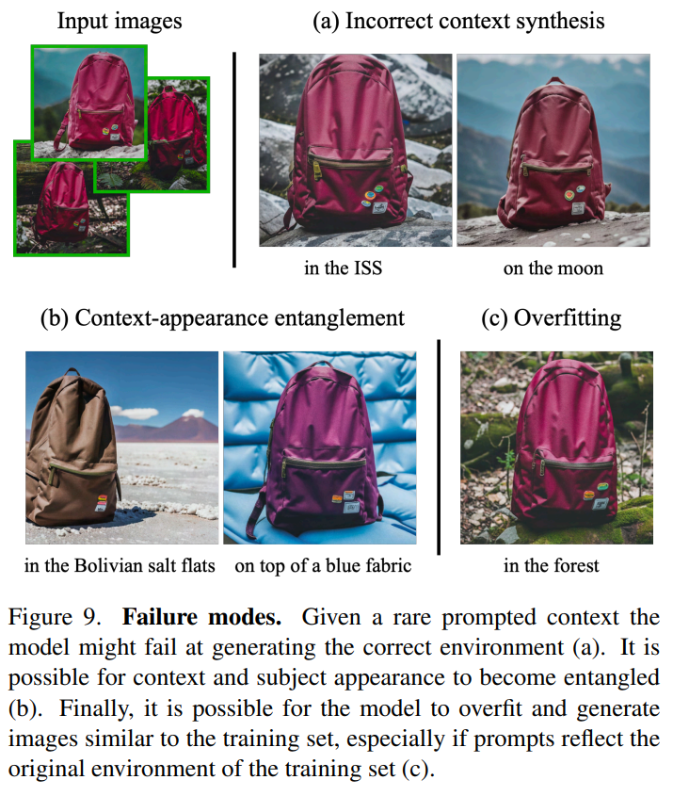
05
Limitation
Limitations
Prompt context를 제대로 생성하지 못하는 문제
배경이 subject에 영향을 미치는 문제 -> 배낭의 색 변화
Overfitting문제 데이터셋의 subject이미지가 생성하고자 하는 prompt와 비슷할때
일부 class의 피사체는 다른 것보다 학습하기 쉽다는 문제(예: 개와 고양이).

Slide 18
06
참고자료
Nataniel Ruiz, et al. “DreamBooth: Fine Tuning Text-to-Image Diffusion Models for Subject-Driven Generation”, 2022

